Slide 1
Die FHP-Anlagenbeschreibung
Transparenz bei der Rundholzübernahme

Slide 2
Ausgangssituation
ca. 180 Anlagen verschiedener Bauart in Österreich
Erhöhter Informationsbedarf durch die FHP-Datenschnittstelle
Auskunftspflicht des Anlagenbetreibers lt. ÖHU
Checkliste für die Rundholzvermessung als Vorläufer
Visualisierung der Prozesse für besseres Verständnis

Slide 3
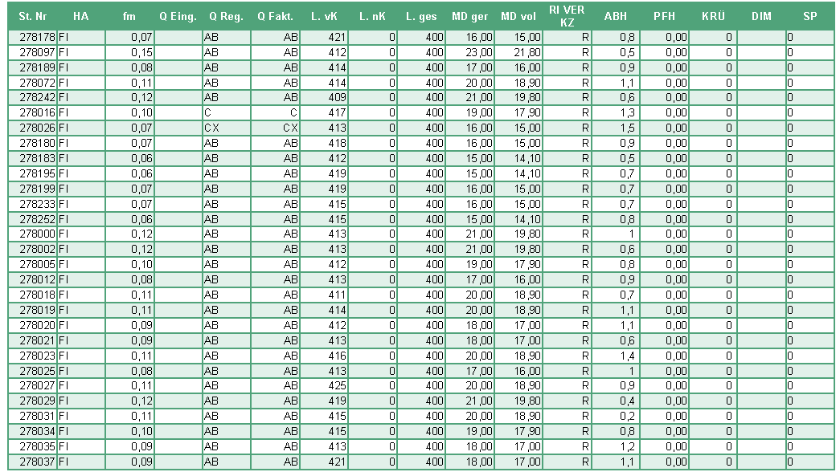
FHP-Datenschnittstelle

Slide 4
Umsetzung
Erarbeitung einer Vorlage durch Raimund Ziegler
Adaptierung der Vorlage durch das HTK
Umsetzung durch ein Schülerteam im Rahmen der abschließenden Arbeit bei 15 Betrieben
Weitere Betriebe werden auf Anfrage erfasst
Selbständige Erstellung der Anlagenbeschreibung möglich

Slide 5
Prinzipien
Freiwilligkeit
Beschreibung bleibt beim Betrieb – Vorweisen an Lieferanten auf Verlangen (wenn vorhanden!)
Beschreibung der Vorgänge, die für das Verständnis des Messprozesses notwendig sind

Slide 6
FHP-Kooperationsplattform
Forst Holz Papier
Anlagenbeschreibung

Slide 7
Anlagenbetreiber
Fa. Mustermann
Holzweg 3
1234 Holzing
Ersteller: Enthammer, Huber Datum: 05.07.2010 Unterschrift:
Freigabe durch: Datum: Unterschrift:

Slide 8
Übernahmevereinbarung
Beschreibung des Vorganges
Die Übernahme von Sägerundholz erfolgt lt. Vereinbarungen im Kaufvertrag.
Die angewendete Vereinbarung ist am Messprotokoll im Bereich „Eichlegende“ beschrieben.
Die Übernahmevereinbarungen bzw. Übernahmebedingungen sind
lieferantenspezifisch und können voneinander abweichen,
aber grundsätzlich gilt:
Maximale Einkauflänge: 15,0 m
Minimale Einkauflänge: 2,5 m
Maximale Durchmesser: 60,0 cm
Minimale Durchmesser: 10,0 cm

Slide 9



















Ablaufschema
Anmeldung
A
Vorlager
B
I
C
D
E
F
G
H
Aufgabe/Querförd.
Sortierbox
2D Messanlage
Handvermessung
Entrindung
Kappung
Längsförderer
Sortierer
3D Messanlage
Splittersuchgerät
Wurzelanlaufreduziererung
Sortierkran

Slide 10
Anmeldung
A
Jede Anlieferung von Sägerundholz erfolgt mit der Anlieferungsanmeldung im Werksbüro.
Bei der Anmeldung wird der Waldlieferschein erfasst und ein Werkslieferschein ausgestellt. Dieser enthält:
Werklieferscheinnummer
Waldlieferscheinnummer
Lieferant
Sublieferant
Transporteur
Anlieferungsdatum
Abladeplatz (Vorlagerplatz oder Rundholzaufgabe)

Slide 11
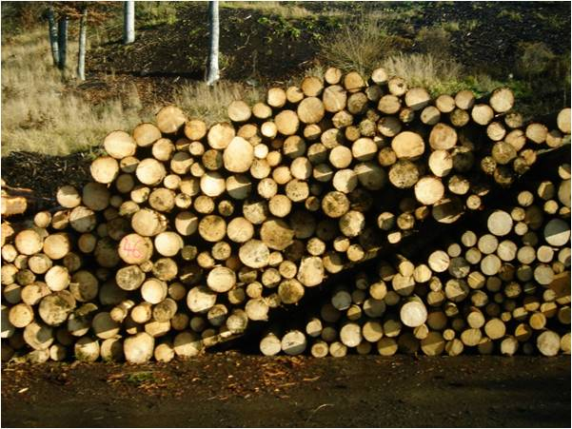
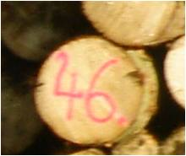
Vorlagerung
B
Die Vorlagerung erfolgt getrennt je Anlieferung mit eindeutiger Kennzeichnung durch Anbringen der Werklieferscheinnummer.
Die Entladung erfolgt grundsätzlich durch den Frächter

Slide 12
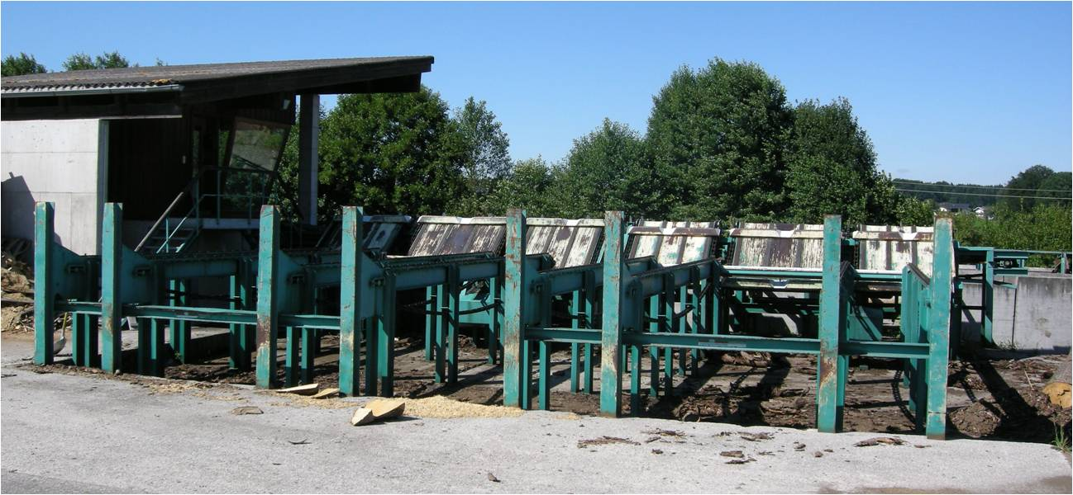
Aufgabe
C
maximale und minimale Rundholzaufgabelänge: 15m
Beschickung durch: Frächter oder Radlader

Slide 13
Okulare Ansprache und Sortierung
D
Im Übernahmeabschnitt „D“ erfolgt die okulare Sortierung von Rundholz.
Dem Sortierer liegen bei der Qualitätsbeurteilung keine Messwerte vor.
Es ist keine Kappung vorhanden und das Rundholz wird in Rinde beurteilt.
Überstarke Stämme werden in der Zonen „I“ ausgeboxt und händisch vermessen.
Die Ergebnisse der Messung und Qualitätsbeurteilung werden manuell erfasst.
Die nicht verschnittfähigen Stämme (Ausschuss) werden in eine eigene Box gefördert bzw. gelagert.
Die Beurteilung von Krümmung und Abholzigkeit erfolgt durch den Sortierer.

Slide 14
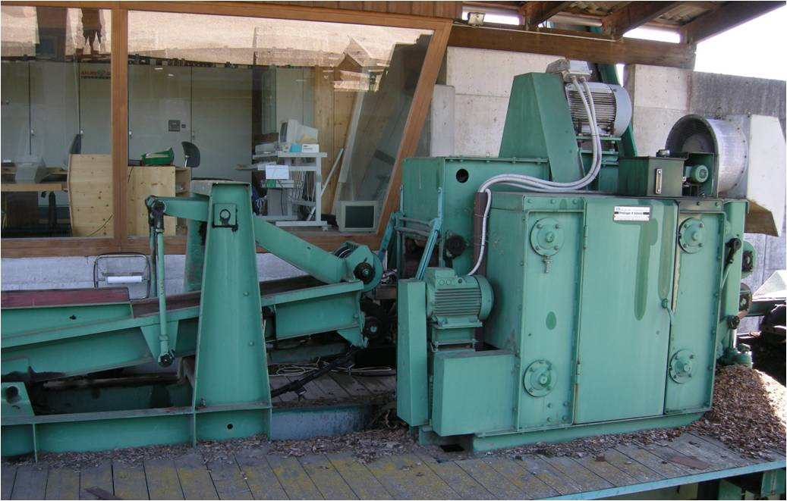
Entrindung
E
min. - max Bearbeitungsdurchmesser: | 6 – 60 cm
min. - max Länge: | 2 – 16 m

Slide 15
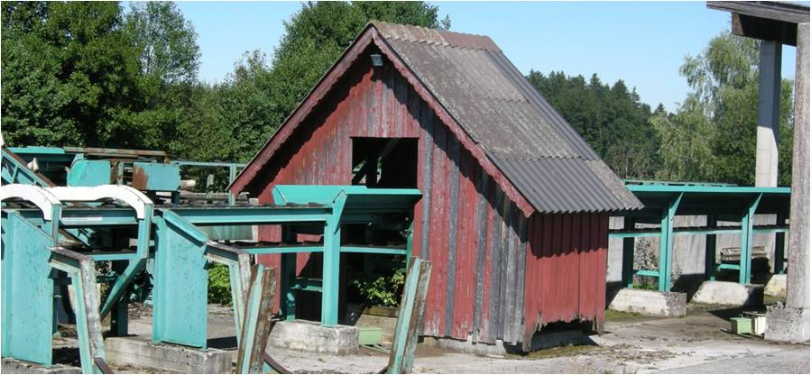
Messstelle 1, 2D- Messung
F
Erstzulassung: | 1992
Letze Eichung: | 2009
Eichung erfolgt durch: | HFA
Gattung der Anlage lt.§ 2 BEV: | J 21 (Keba)
Mittendurchmesserbereich lt. Zulassung: | 4 – 80 cm
Längenmessbereich lt. Zulassung: | 2,5 – 18 m
Verwendete Rindenabzugsarten: | Vermessung ohne Rinde

Slide 16
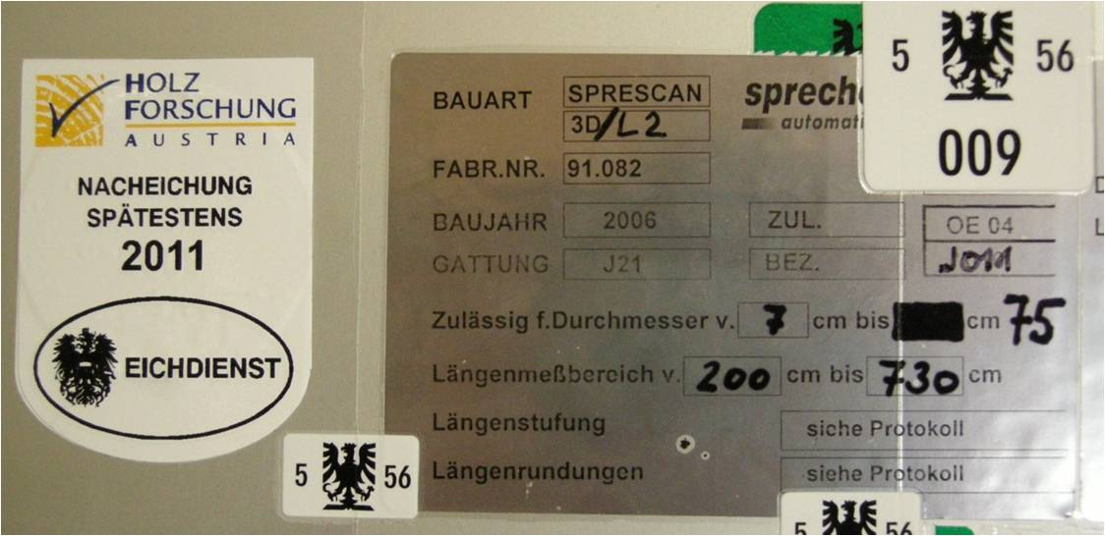
Eichschild

Slide 17
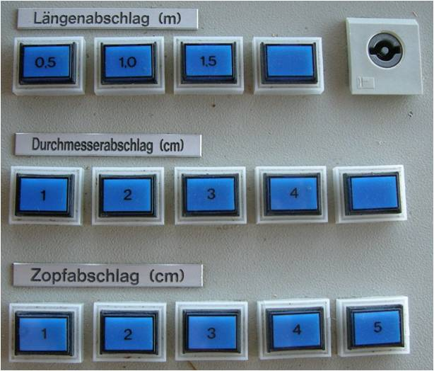
Messstellendetail
Abschlagstasten:
 | 1 | 2 | 3 | 4 | 5
Mittendurchmesserabschlag | 1 cm | 2 cm | 3 cm | 4 cm
Zopfdurchmesserabschlag | 1 cm | 2 cm | 3 cm | 4 cm | 5cm
Längenabschlag | 50cm | 100 cm | 150 cm

Slide 18
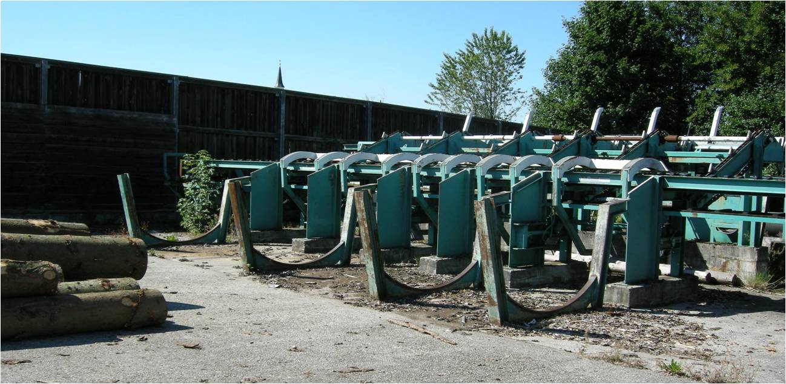
Ausboxen von Langholz
G
Das Langholz wird in eine der zwei Langholzboxen ausgeworfen.

Slide 19
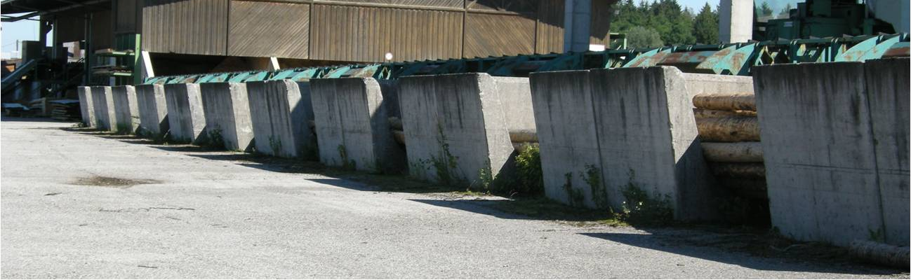
Sortierboxen
H
2 teiliger Sortierstrang mit 17 Rundholzboxen

Slide 20
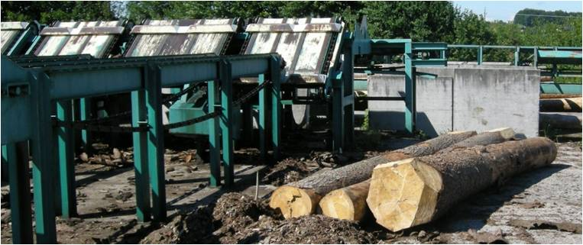
Ausboxen überstarker Stämme
I
Die Vermessung der ausgeboxten Stämme erfolgt manuell mit einer geeichten Messkluppe. Die Ansprache Holzart und Qualität erfolgt lt. Übernahmevereinbarung.
Die überstarken Stämme werden im Protokoll händisch ergänzt.
Bei überstarken Stämmen erfolgt der Rindenabschlag lt. Peintinger-Tabelle.

Slide 21
Splittersuchgerät
Nicht vorhanden

Slide 22
Kappanlage
Nicht vorhanden

